Slide 1
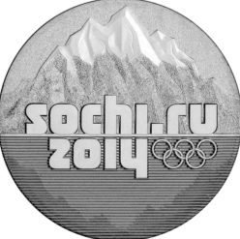
ЖАРКИЕ. ЗИМНИЕ.
ТВОИ.
XXII зимние Олимпийские игры
МБОУ Прогимназия №2
г. Воронеж
Учитель физкультуры :
Пуговичникова Р. М.

Slide 2
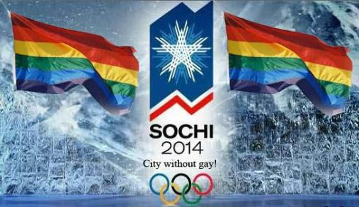
Сочи – столица зимней Олимпиады-2014
Сочи был назван столицей зимней Олипиады-2014 на 119-й сессии Международного олимпийского комитета в Гватемале 4 июля 2008 г., победив Зальцбург (Австрия) и Пхенчхан (Южная Корея).

Slide 3
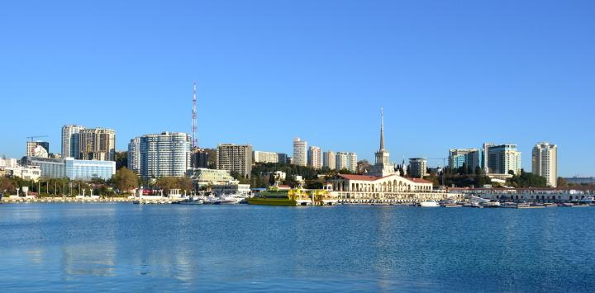
Подготовка к Олимпиаде в Сочи длилась около семи лет.
За это время организаторам удалось преобразовать город
и регион, сделать его более современным и спортивным.

Slide 4
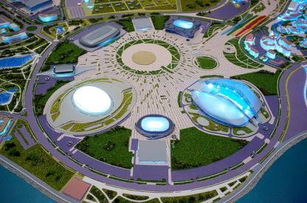
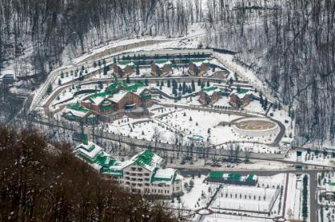
Новые стадионы были построены в двух главных местах
в Прибрежном кластере на берегу Черного моря , в Имеретинской низменности и в горном кластере на Красной поляне. Возведено 235 объектов, из которых - 11 новые спортивные сооружения олимпийского уровня.

Slide 5
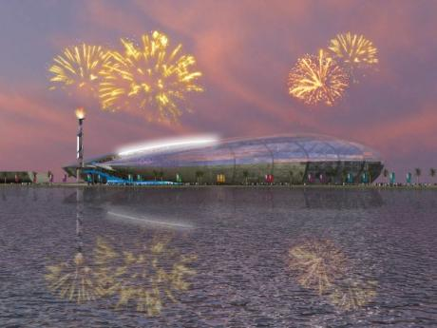
Олимпийский стадион «Фишт»
Вместимость -
40 тыс.чел.
В этом спортивном объекте прошли церемония открытия и закрытия Олимпиады. Стадион назван в честь горной вершины.

Slide 6
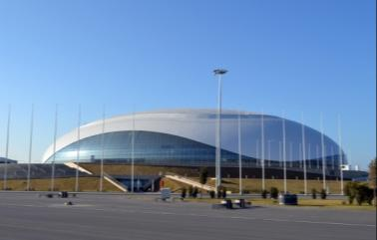
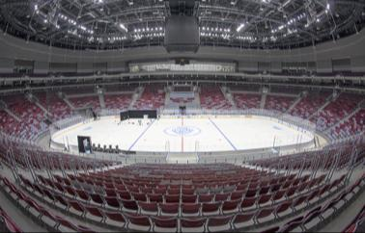
Ледовый дворец «Большой»
Вместимость - 12 тыс.чел. Большой ледовый дворец в Сочи был построен за три года. Во время Олимпиады он стал основным хоккейным стадионом.

Slide 7
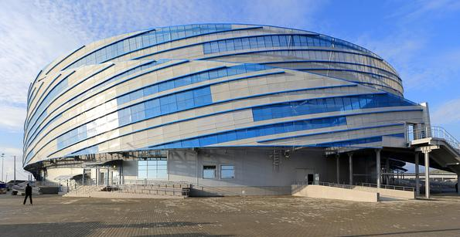
Ледовая арена «Шайба»
Вместимость - 7 тыс. чел. На этом стадионе проходили соревнования по хоккею с шайбой, турнир по следж-хоккею.

Slide 8
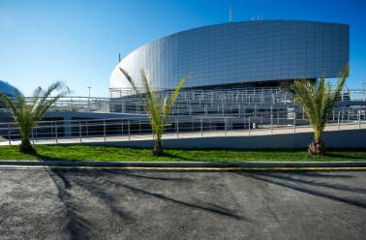
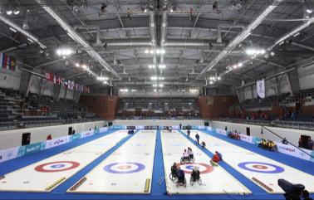
Керлинговый центр «Ледяной куб»
Вместимость – 3 тыс. человек. Эта арена предназначена для соревнований по керлингу.

Slide 9
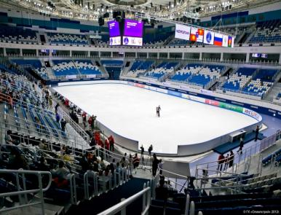
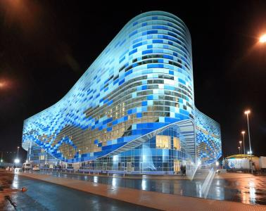
Дворец зимнего спорта «Айсберг»
Вместимость - 12 тыс. человек. В этом дворце проходили соревнования по фигурному катанию и шорт-треку.

Slide 10
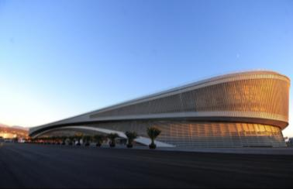
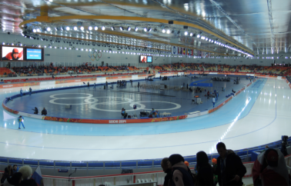
Конькобежный центр «Адлер-Арена»
Вместимость - 8 тыс. человек. Данный центр предназначен для соревнований по скоростному бегу на коньках .

Slide 11
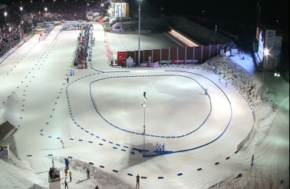
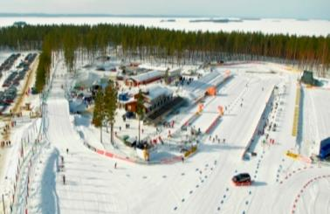
Спортивный комплекс «Лаура».
Вместимость - 7.5 тыс. человек. Комплекс предназначен для соревнований по лыжным гонкам, лыжному двоеборью, биатлону. Он назван в честь горной реки.

Slide 12
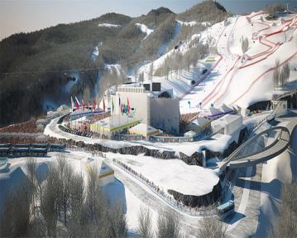
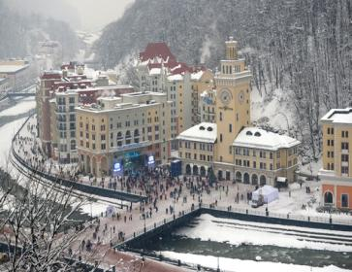
Горнолыжный центр «Роза-Хутор»
Вместимость - 7.5 тыс. человек. Центр предназначен для проведения соревнований по слалому, сноуборду, хафпайпу, акробатике и могулу. Это первый горнолыжный курорт России.

Slide 13
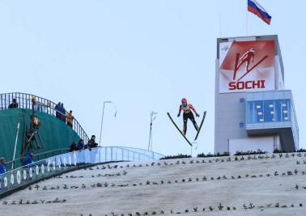
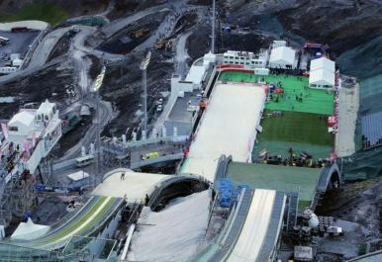
Комплекс «Русские горки»
Вместимость комплекса составляет 7.5 тыс. человек.
Здесь проводились соревнования по прыжкам с трамплина и лыжному двоеборью.

Slide 14
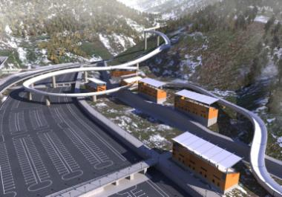
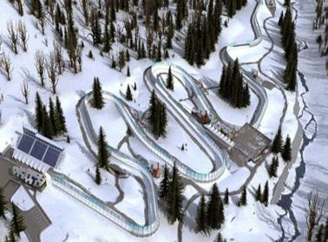
Центр «Санного спорта»
Вместимость центра составляет 5 тыс. человек. Здесь проходили соревнования по санному спорту, бобслею
и скелетону.

Slide 15
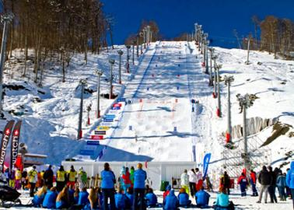
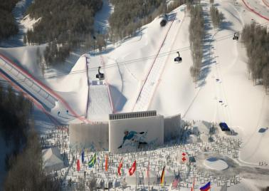
Эстрим – парк «Роза Хутор»
Вместимость фристайл-центра 4 тыс. человек.
Вместимость сноуборд-парка 6.250 тыс. человек.
В этом экстрим - парке прововились соревнования по ски-кроссу, хафпайпу, слалому и сноуборду.

Slide 16
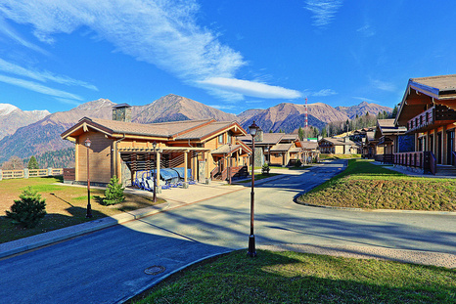
Олимпийская деревня
Олимпийская деревня построена на территории Олимпийского парка, на берегу Чёрного моря. Она состоит из 47 корпусов и рассчитана на 3 тыс. человек.
В Олимпийской деревне проживали спортсмены, журналисты и члены Олимпийской семьи.

Slide 17
Логотип
1 декабря 2009 г. оргкомитет «Сочи 2014» представил эмблему (логотип) Игр 2014 г.

Slide 18
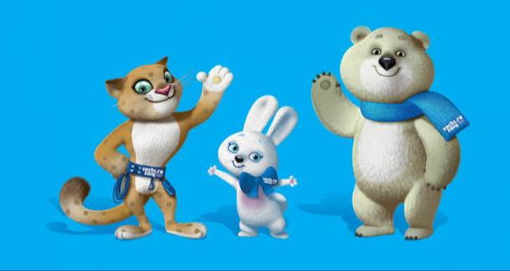
Талисманы
1 сентября 2010 г. оргкомитет объявил конкурс талисманов,
впервые выбирала вся страна. Победителями конкурса стали: белый мишка, зайка и леопард.

Slide 19
Слоган
У игр в Сочи появился свой слоган:
« Жаркие,
Зимние,
Твои».
Слово «Жаркие» - накал спортивных страстей, слово «Зимние» говорит о времени проведения игр, слово «Твои» символизирует, что предстоящие Игры будут «Олимпиадой каждого».

Slide 20
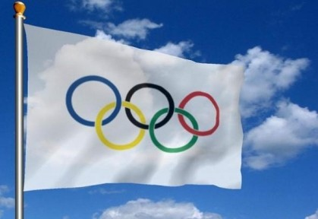
Олимпийский флаг
Олимпийский флаг — белое шёлковое полотнище с вышитыми на нём пятью переплетенными кольцами голубого, черного, красного, желтого и зеленого.
Флаг придуман Пьером де Кубертеном в 1913 году и представлен на VII летних Олимпийских играх в Антверпене в 1920 году. Кольца символизируют пять частей света.

Slide 21
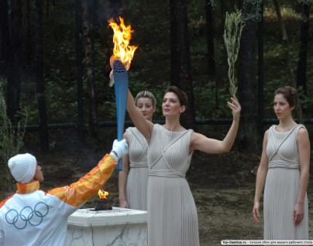
Олимпийский огонь
В настоящее время Олимпийский огонь
зажигают в Олимпии за несколько месяцев до открытия игр. Эстафета Олимпийского огня «Сочи 2014» началась 7 октября 2013 г. и завершилась в день открытия Олимпийских игр.

Slide 22
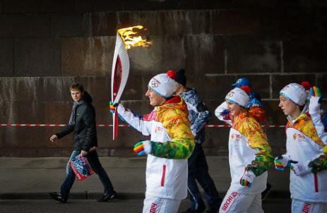
Эстафета Олимпийского огня
Эстафета Олимпийского огня стала самой продолжительной за всю историю – 123 дня и самой протяженной- более 40 тыс. километров.
Олимпийский огонь был пронес через столицы всех 83 субъектов Российской федерации. В эстафете олимпийского огня приняли участие 14 тыс. факелоносцев.

Slide 23
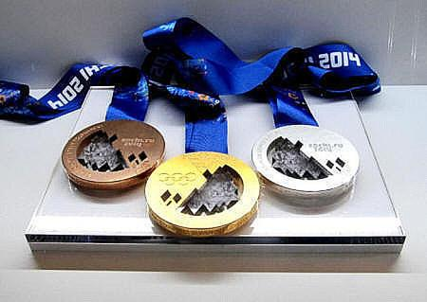
Медали Олимпиалы-2014
30 мая 2013 г. в Санкт- Петербурге был обнародован дизайн медалей Зимних Олимпийских Игр.
Для Сочи было изготовлено 1300 наград, что является рекордным показателем для зимних Олимпийских игр.

Slide 24
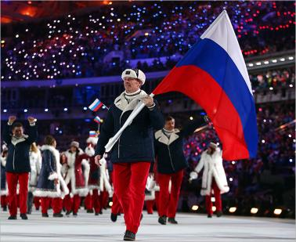
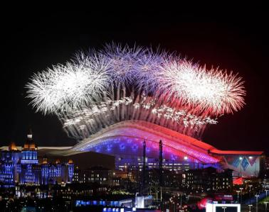
Церемония открытия
7 февраля 2014г. состоялось торжественное открытие Олимпийских игр в Сочи на стадионе «Фишт». Перед трибунами прошли 88 делегаций спортсменов. Общая длительность составила около 3-х часов.

Slide 25
Программа олимпиады
Пятнадцать зимних спортивных дисциплин вошли в программу зимних Олимпийских игр 2014.
биатлон
бобслей
керлинг
скелетон
сноуборд

Slide 26
Программа олимпиады
горнолыжный спорт
лыжные гонки
лыжное двоеборье
санный спорт
фигурное катание

Slide 27
Программа олимпиады
фристайл
шорт-трек
хоккей с шайбой
скоростной бег на коньках
прыжки на лыжах с трамплина

Slide 28
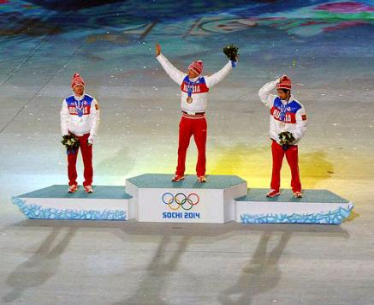
Итоги Олимпиады -2014
Итогом XXII зимних Олимпийских игр стало блестящее выступление Российской сборной и первое место
в медальном зачете – 33 медали.
золотых - 13
серебряных - 11
бронзовых - 9

Slide 29
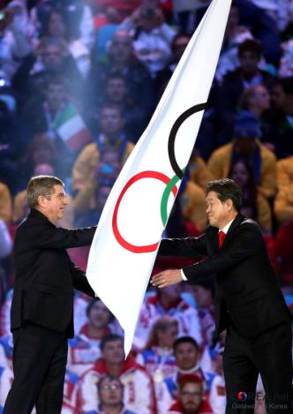
Церемония закрытия
Церемония закрытия игр проходила на стадионе «Фишт», начавшись 23 февраля в 20:14 по московскому времени.
Основной темой была русская культура глазами европейца. После этого Олимпийский флаг был передан мэру Пхенчхана, и самолетом вместе со сборной Южной Кореи прибыл 25 февраля в Корею.

Slide 30
Спасибо за внимание

